Slide 1
CAFE SURFER
김무년 김영빈 김강현
이규민 박성모

Slide 2
CONTNETS
01
프로젝트 개요
06
아키텍처 설계
02
팀 구성 및 개발 일정
07
화면 설계
03
기능 정의서
08
시연
04
프로세스 설계
09
후기 및 질의 응답
05
테이블 설계

Slide 3
1.프로젝트 개요
1.1 추진 배경
1.2 목적 / 목표

Slide 4
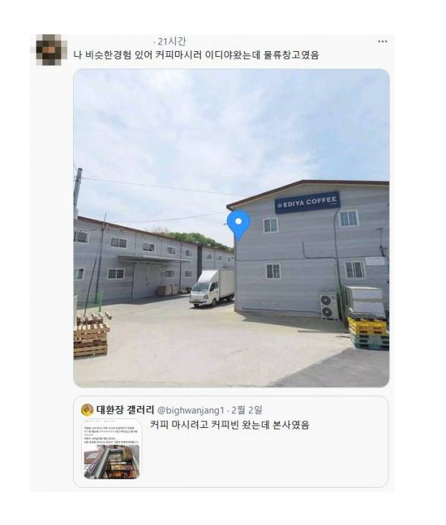
1.1. 추진배경
포털 사이트, SNS 검색을 통해 커피숍을 찾는 사용자가 대다수 하지만 무분별한 광고성 글과 정확하지 못한 정보 난립
필요한 정보가 난잡하게 분배 되어 있어
주차, 24시 등 원하는 정보 찾기의 번거로움
커피숍 검색에 있어 필요한 정보만 찾을 수 있도록 고객의 편의를 위해 사이트 개발을 추진

Slide 5
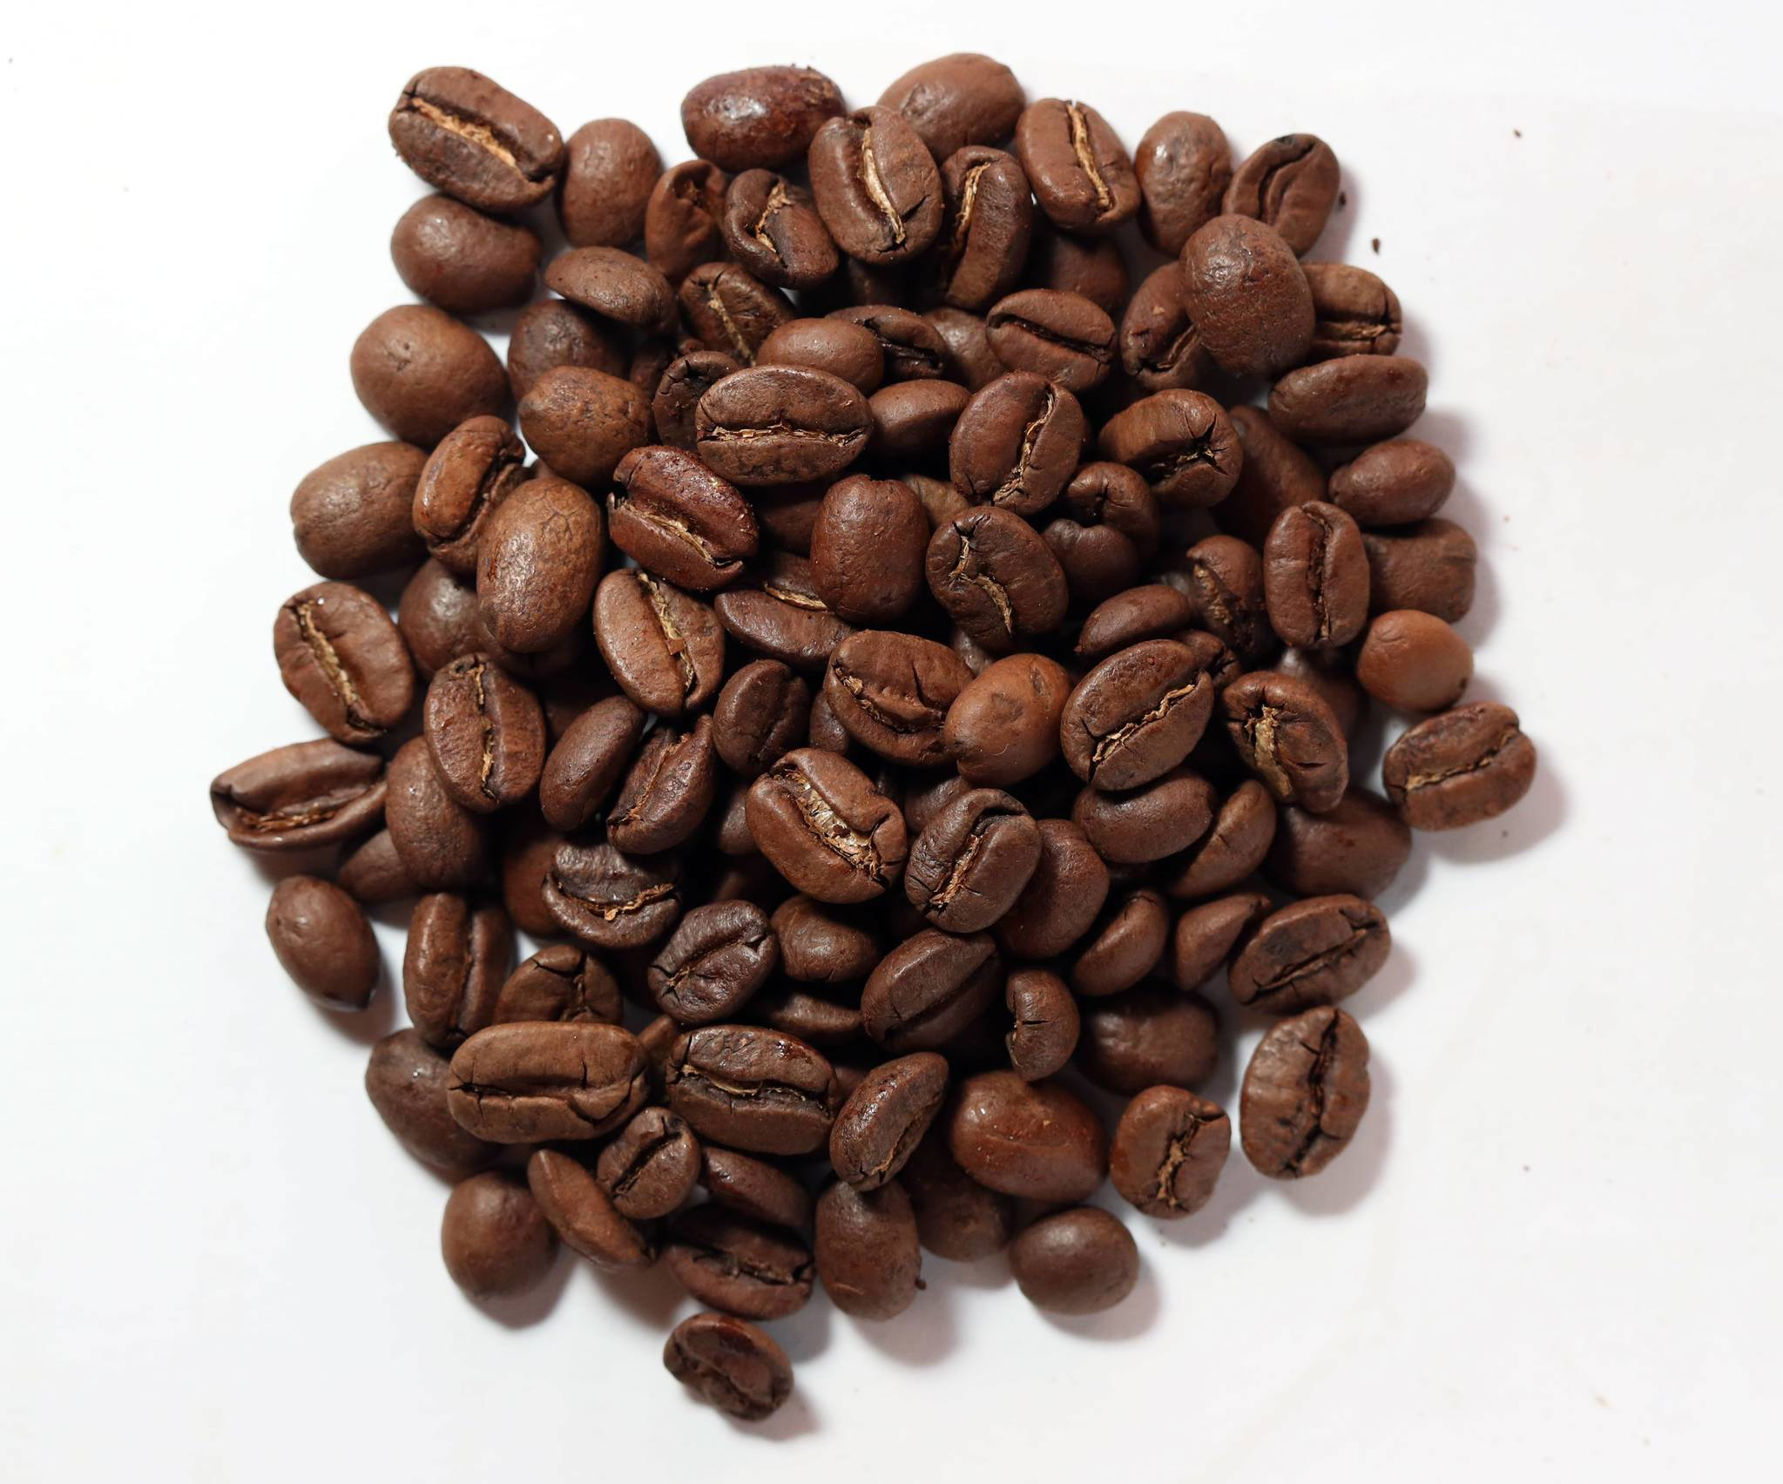
1.2. 목적
불필요한 정보 없이,
고객 원하는 커피숍 정보 제공

Slide 6
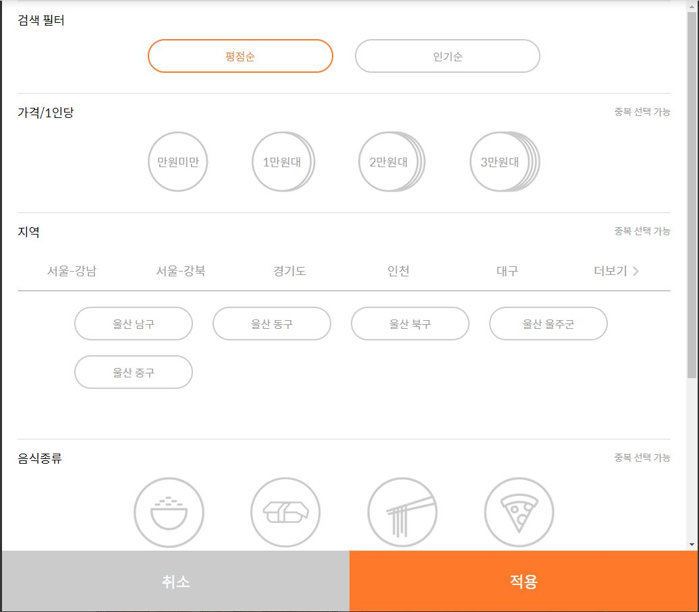
1.2. 목표
고객이 원하는 커피숍 검색 카테고리 제공

Slide 7
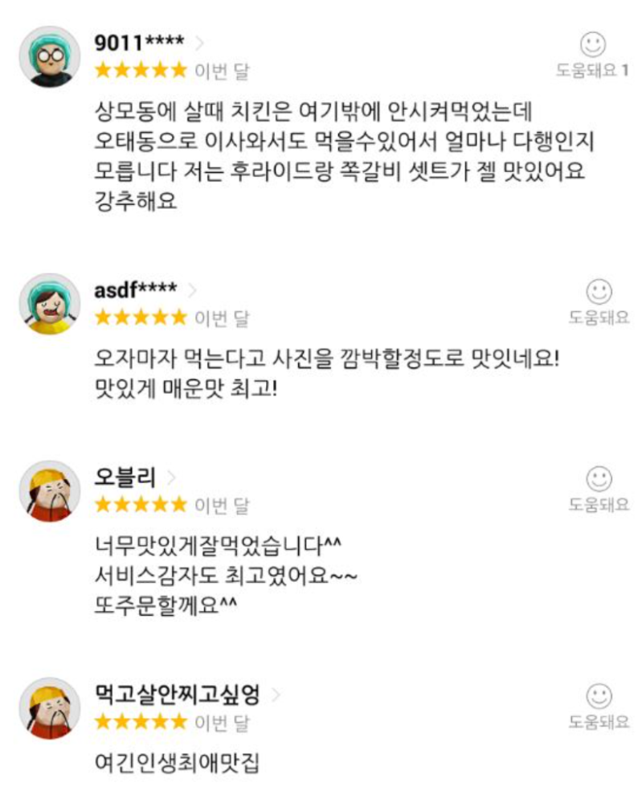
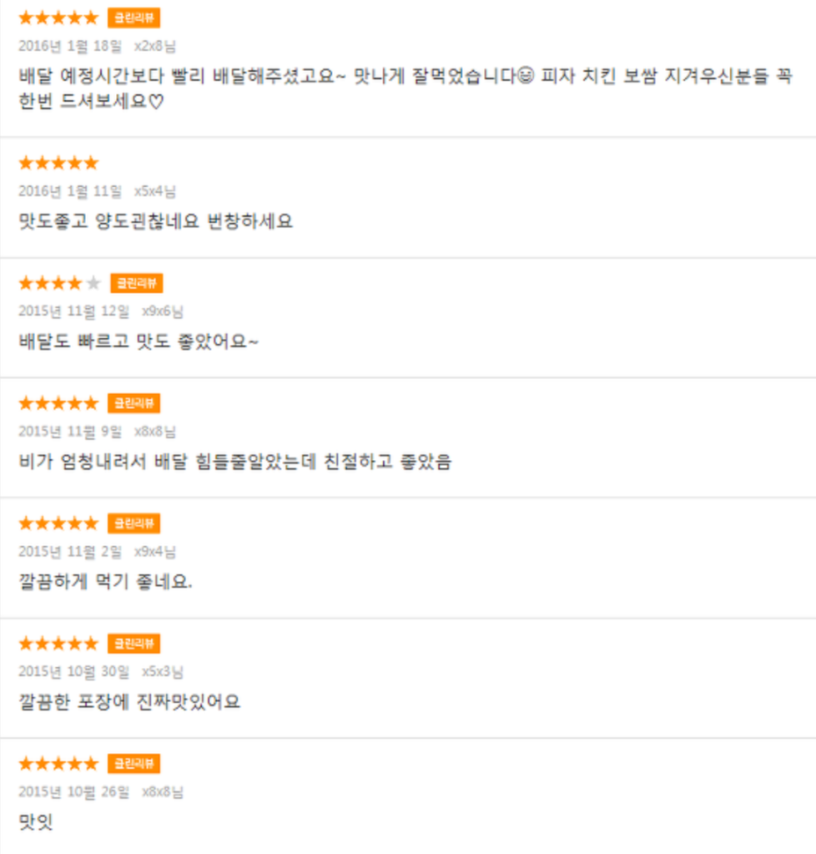
1.2. 목표
이용 고객의 리뷰 공유로 정보제공 및 개선방안

Slide 8
2.팀 구성 및 개발 일정
2.1 개발 일정
2.2 팀 구성[R&R]

Slide 9
2.1. 개발일정
구분 |  |  | 1월 |  |  |  | 2 |  |  |  | 3 |  |  |  | 4월
Lv.1 | Lv.2 |  | 1주 | 2주 | 3주 | 4주 | 2주 | 3주 | 4주 | 5주 | 2주 | 3주 | 4주 | 5주 | 2주 | 3주
기획 | 프로젝트 기획 | 계획 | 1/3~1/14
 |  | 실제 | 1/3~1/14
분석 및 설계 | 기능요구사항 정의 | 계획 |  | 1/17~2/16
 |  | 실제 |  | 1/17~2/16
 | 프로세스 설계 | 계획 |  | 1/17~2/16
 |  | 실제 |  | 1/17~2/16
 | 화면 설계 | 계획 |  |  | 1/24~2/22
 |  | 실제 |  |  | 1/24~2/22
 | DB 설계 | 계획 |  |  | 1/24~2/22
 |  | 실제 |  |  |  |  |  |  |  | 1/24~4/9
 | 통합 시나리오 | 계획 |  |  |  |  |  |  | 2/16~2/22
 |  | 실제 |  |  |  |  |  |  | 2/16~2/22
구현 | 검색창 | 계획 |  |  |  |  | 2/7~2/25
 |  |  |  |  |  |  |  |  |  |  | 2/7~4/9
 | 검색결과창 | 계획 |  |  |  |  |  |  | 2/25~3/11
 |  |  |  |  |  |  |  |  | 2/25~3/11
 | 커피숍창 | 계획 |  |  |  |  |  |  |  |  | 3/7~3/25
 |  |  |  |  |  |  |  |  |  |  | 3/7~4/9
테스트 | UI 테스트 | 계획 |  |  |  |  |  |  |  |  |  |  | 3/24~3/31
 |  |  |  |  |  |  |  |  |  |  |  |  | 3/24~4/11
 | 통합 테스트 | 계획 |  |  |  |  |  |  |  |  |  |  |  | 3/31~4/8
 |  |  |  |  |  |  |  |  |  |  |  |  |  | 3/31~4/12
 | 이슈 확인 | 계획 |  |  |  |  |  |  |  |  |  |  | 3/24~4/11
 |  |  |  |  |  |  |  |  |  |  |  |  | 3/24~4/12
 | 최종 점검 | 계획 |  |  |  |  |  |  |  |  |  |  |  |  | 4/4~4/11
 |  |  |  |  |  |  |  |  |  |  |  |  |  |  | 4/4~4/12

Slide 10
2.2. 팀 구성
박성모 | 김무년 | 이규민 | 김영빈 | 김강현
검색 기능 프로세스 설계 화면정의 찜 | 검색 기능 찜 DB 설계 오픈 API | 검색 기능 DB 설계 마이페이지 회원관리 뷰 | 검색기능 관리자 뷰 화면정의 리뷰 | 검색기능 프로세스 설계 마이페이지 리뷰

Slide 11
3.기능 정의서
3.1 기능 요구사항 정의서

Slide 12
3. 기능 정의서
구분 | 기능 | 상세 기능
검색 | 검색 | 커피숍 이름 / 주소 / 메뉴 / 해시태그 등 검색어 입력
사용자 | 찜 | 찜하기, 찜 취소 | 찜 커피숍 목록 조회
 | 리뷰 | 리뷰 작성, 삭제, 신고 | 작성한 리뷰 목록 조회
 | 로그인/로그아웃 | 회원가입, 로그인, 로그아웃
 | 회원 정보 관리 | 회원 정보 수정, 회원 탈퇴
관리자 | 리뷰관리 | 신고된 리뷰 확인 및 삭제
 | 커피숍 정보 등록 | 커피숍 정보 등록
 | 커피숍 정보 수정 | 커피숍 정보 수정
 | 커피숍 정보 삭제 | 커피숍 정보 삭제
 | 회원 관리 | 전체 회원 조회, 회원 탈퇴

Slide 13
4.프로세스 설계
4.1 프로세스 분할도
4.2 프로세스 설계서

Slide 14
4.1. 프로세스 분할도
Cafe Surfer
검색
회원
마이페이지
컨텐츠
페이지
관리자
키워드 검색
회원가입
찜 목록 보기
커피숍 찜 하기
커피숍 등록
상세 검색
로그인/로그아웃
내가 작성한
리뷰 보기
커피숍 리뷰
커피숍 수정
검색 결과 필터링
아이디/비밀번호 찾기
회원 탈퇴
리뷰 신고
커피숍 삭제
검색 초기화
커피숍 링크 공유
회원 관리
리뷰 관리

Slide 15
4.2. 프로세스 설계서
4.2.1 프로세스 설계서 - 검색
사용자 | 시스템
키워드 검색 시작
커피숍 DB
커피숍_해시태그DB
1. 커피숍 검색 여부
2. 상세
옵션 바
이용 여부
N
Y
2. 검색어 입력
3. 해시태그 정보
선택
커피숍 정보
조회 완료

Slide 16
4.2. 프로세스 설계서
4.2.2 프로세스 설계서 – 관리자
관리자 | 시스템
커피숍 정보
등록 시작
커피숍 정보 입력
커피숍 DB
커피숍해시태그DB
업로드DB
2. 커피숍 정보
요청
3. 커피숍 정보
수정/삭제
회원 | 관리자 | 시스템
리뷰 신고 시작
신고된 리뷰 DB
2. 관리자 검토
1. 리뷰 신고 입력
Y
N
삭제 완료

Slide 17
5.테이블 설계
5.1 전체 테이블 ERD
5.2 주요 테이블 ERD

Slide 18
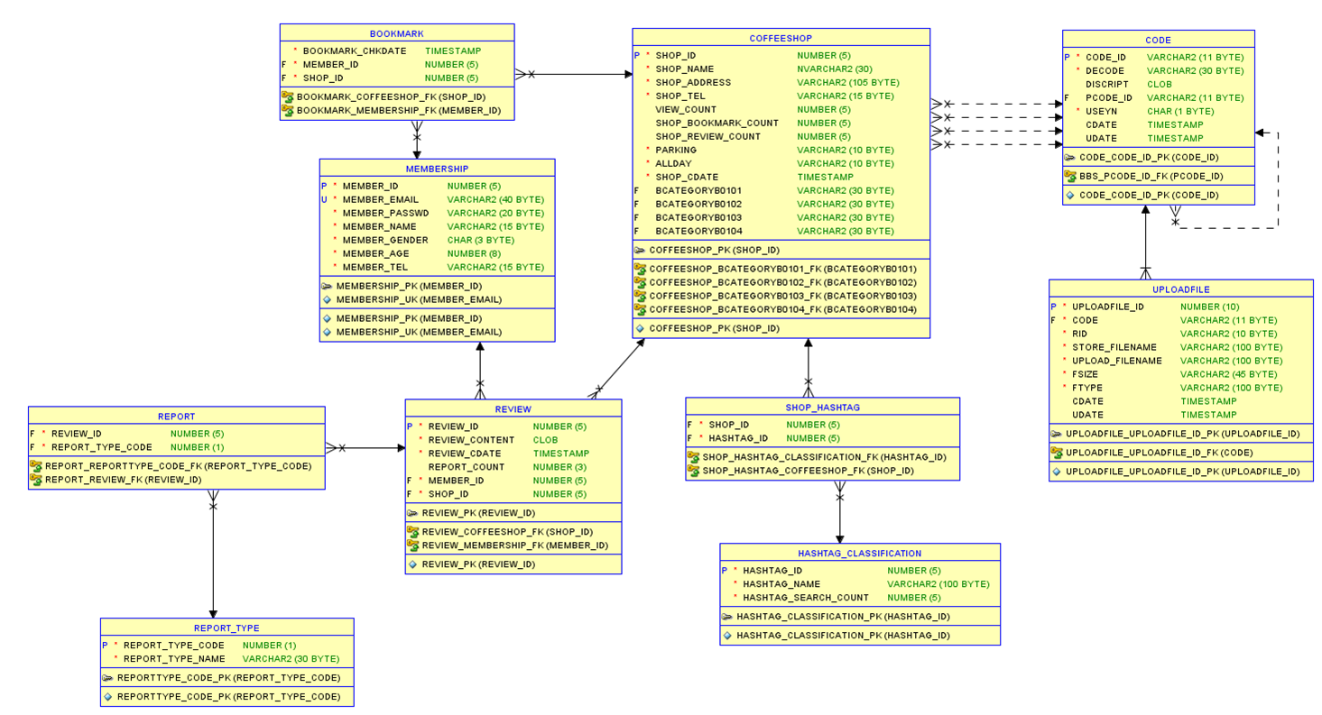
5.1. 전체 테이블
커피숍정보
PK:커피숍ID FK:사진카테고리(썸네일) FK:사진카테고리(음료) FK:사진카테고리(디저트) FK:사진카테고리(굿즈) FK:사진카테고리(메인사진) 커피숍이름 주소 전화번호 조회 카운트 북마크등록카운트 주차시설여부 24시간운영여부 커피숍등록일시 해시태그(대표해시태그1) 해시태그(대표해시태그2) 해시태그(대표해시태그3) 해시태그(대표해시태그4)
찜하기
FK:회원ID FK:커피숍ID 북마크체크일자
분류코드
PK:코드ID FK:상위코드 코드명 코드설명 사용여부 생성일시 수정일시
회원정보
PK:내부 식별용 ID U:회원 ID(email) 비밀번호 회원이름 성별 생년월일 U:전화번호
업로드파일
PK:파일ID FK:코드ID 참조번호 저장소파일이름 원본파일명 파일사이즈 파일유형 생성일시 수정일시
신고된리뷰 (관리자 확인용)
FK:리뷰ID FK:신고유형코드
리뷰
PK:리뷰ID FK:회원식별ID FK:커피숍ID 리뷰내용 리뷰작성일시 리뷰의 신고된 횟수
커피숍 해시태그
FK:해시태그ID FK:커피숍ID
해시태그_식별
PK:해시태그ID 해시태그이름 해시태그 검색에 이용된횟수
리뷰신고유형 (관리자 확인용)
PK:신고유형코드 신고유형내용

Slide 19
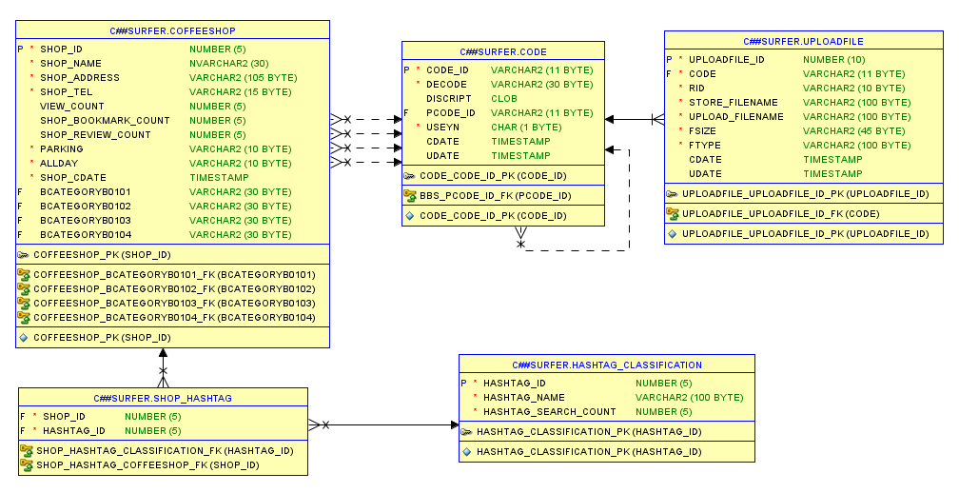
5.2. 중요 테이블
5.2.1. 해시태그, 사진 업로드 ERD
커피숍정보
PK:커피숍ID FK:사진카테고리(썸네일) FK:사진카테고리(음료) FK:사진카테고리(디저트) FK:사진카테고리(굿즈) FK:사진카테고리(메인사진) 커피숍이름 주소 전화번호 조회 카운트 북마크등록카운트 주차시설여부 24시간운영여부 커피숍등록일시 해시태그(대표해시태그1) 해시태그(대표해시태그2) 해시태그(대표해시태그3) 해시태그(대표해시태그4)
분류코드
PK:코드ID FK:상위코드 코드명 코드설명 사용여부 생성일시 수정일시
업로드파일
PK:파일ID FK:코드ID 참조번호 저장소파일이름 원본파일명 파일사이즈 파일유형 생성일시 수정일시
해시태그_식별
PK:해시태그ID 해시태그이름 해시태그 검색에 이용된횟수
커피숍 해시태그
FK:해시태그ID FK:커피숍ID

Slide 20
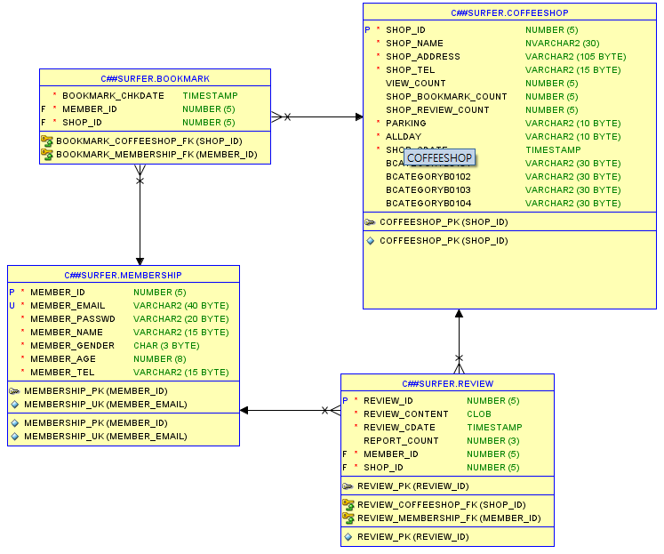
5.2. 중요 테이블
5.2.2. 리뷰, 찜 하기 ERD
커피숍정보
PK:커피숍ID FK:사진카테고리(썸네일) FK:사진카테고리(음료) FK:사진카테고리(디저트) FK:사진카테고리(굿즈) FK:사진카테고리(메인사진) 커피숍이름 주소 전화번호 조회 카운트 북마크등록카운트 주차시설여부 24시간운영여부 커피숍등록일시 해시태그(대표해시태그1) 해시태그(대표해시태그2) 해시태그(대표해시태그3) 해시태그(대표해시태그4)
찜 하기
FK:회원ID FK:커피숍ID 북마크체크일자
회원정보
PK:내부 식별용 ID U:회원 ID(email) 비밀번호 회원이름 성별 생년월일 U:전화번호
리뷰
PK:리뷰ID FK:회원식별ID FK:커피숍ID 리뷰내용 리뷰작성일시 리뷰의 신고된 횟수

Slide 21
6.아키텍처 설계
6.1 소요기술
6.2 SW 아키텍처 설계
6.3 주요 SW 아키텍처 설계

Slide 22
6.1. 소요기술
구분1 | 구분2 | 내용
프레임 워크 | 백엔드 | Spring boot2.5, Spring Framework5.3, Junit5
 | 프론트엔드 | Bootstrap5
라이브러리 | OPEN API | 카카오맵 API
 | 3th party | jQuery, Lombok, Font-Awesome, CK Editor
언어 | 백엔드 언어 | JAVA11, SQL, Thymeleaf3
 | 프론트엔드 개발 언어 | HTML5, CSS5, ES6
서버 | Oracle 18c XE | DB
 | SpringBoot 내장 Tomcat | WAS
 | Spring JDBC | DB연동
데이터 교환 | 프론트엔드 데이터 교환 | AJAX
 | 백엔드 데이터 교환 | Rest API
 | 데이터 교환 포맷 | JSON, XML
도구 | 형상관리 툴 | Git/GitHub
 | 서버프로그램 | Intellij IDE,JDK11
 | DB | SQL developer, SQL Modeler
 | 웹표준 | VS Code, Chrome
 | 테스트 | PostMan, Junit5
 | 빌드(Build) | Gradle(컴파일,테스트,패키징,배포,문서자동화

Slide 23
6.2. SW아키텍처
Presentation Layer
커피숍 검색
회원
마이페이지
관리자
커피숍 페이지
Main.html-메인화면
Home.html-홈화면
Login.html-로그인
Join.html-회원가입
MemberEdit.html-회원수정
MemberDel.html-회원탈퇴
MyPage.html-마이페이지
ReviewPage.html-작성한 리뷰
Like.html-좋아요 목록
CoffeeShopAdd.html-카페 등록
CoffeeShopEdit.html-카페 수정
CoffeeShopDel.html-카페 삭제
Memberlist.html회원 조회
ReviewList.html신고된 리뷰
CoffeeShopDetail.html-커피숍페이지
Controller Layer
Dispatcher Servlet
Paging
Interceptor
Admin
Controller
Home Controller
Login
Controller
CoffeeShop Controller
AttachFile Controller
MemberShip Controller
Report Controller
Search Controller
Rewiew
Controller
Bookmark
Controller
Main Controller
Business Layer
CoffeeShop SVC
UploadFile
SVC
MemberShip SVC
Report
SVC
Search SVC
Rewiew SVC
Bookmark SVC
CoffeeShop SVCImpl
UploadFile
SVCImpl
MemberShip SVCImpl
Report SVCImpl
Search SVCImpl
Rewiew SVCImpl
Bookmark SVCImpl
Data Access Layer
CoffeeShop DAO
Code
DAO
UploadFile
DAO
MemberShip DAO
Report
DAO
Search DAO
Rewiew DAO
Bookmark DAO
CoffeeShop DAOImpl
Code
DAOImpl
UploadFile
DAOImpl
MemberShip DAOImpl
Report DAOImpl
Search DAOImpl
Rewiew DAOImpl
Bookmark DAOImpl
Data Base
Bookmark
Code
JTBC Templete
ShopHashtag
Report
Data Source
MemberShip
CoffeeShop
UploadFile
Review
Hashtag
classification
ReportType

Slide 24
6.3. 주요 아키텍처
6.2. 주요 아키텍처-커피숍 정보 아키텍처
Presentation Layer
Business Layer
Data Access Layer
CoffeeShopAdd.html-카페 등록
해시태그
CoffeeShop SVC
CoffeeShop SVCImpl
CoffeeShop DAO
CoffeeShop DAOImpl
Controller Layer
Dispatcher Servlet
UploadFile DAO
UploadFile DAOImpl
CoffeeShop Controller
Code
DAO
Code
DAOImpl
Interceptor
UploadFile SVC
UploadFile SVCImpl
JTBC Templeae
Data Source
CoffeeShopDB
UploadFileDB
ShopHasetagDB

Slide 25
6.3. 주요 아키텍처
6.2. 주요 아키텍처-찜 하기, 리뷰 아키텍처
Presentation Layer
Business Layer
Data Access Layer
CoffeeShopDetail.html
커피숍페이지
RewiewRest DAO
BookmarkRest DAO
Dispatcher Servlet
BookmarkRest SVC
BookmarkRest SVCImpl
Controller Layer
RewiewRest DAOImpl
BookmarkRest DAOImpl
BookmarkRest Controller
Interceptor
JTBC Template
RewiewRest Controller
RewiewRest SVC
RewiewRest SVCImpl
Data Source
RewiewDB
BookmarkDB

Slide 26
7.화면 설계
7.1 메뉴 구조
7.2 주요 화면 레이아웃

Slide 27
7.1. 메뉴 구조
홈 | 메인 | 컨텐츠 | 마이 페이지 | 회원 | 관리자
커피숍 검색 상세 검색 | 검색 결과 페이지 이동 | 커피숍 상세 정보 위치 서비스 메뉴 리뷰 작성 찜하기(좋아요) 링크 공유 해시태그 | 작성한 리뷰 보기 찜(좋아요) 목록 보기 회원 수정 회원 탈퇴 | 로그인 회원가입 아이디 찾기 비밀번호 찾기 | 커피숍 신규 등록 커피숍 수정 커피숍 삭제 리뷰 관리 회원 관리

Slide 28

7.2. 주요 레이아웃
7.2.1. 홈 화면

Slide 29
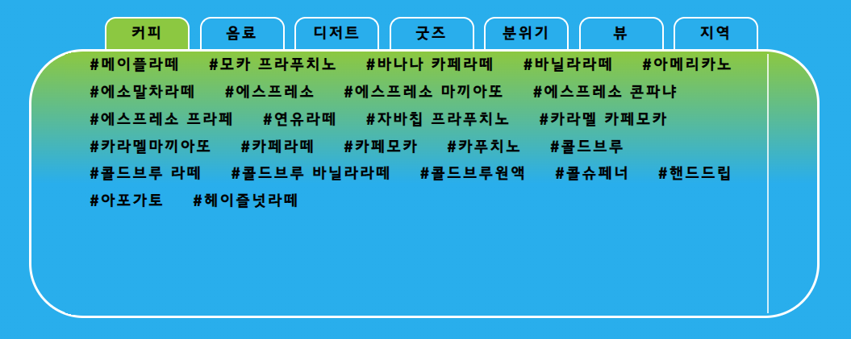
7.2. 주요 레이아웃
7.2.1. 홈 화면 검색바 상세버튼 클릭

Slide 30
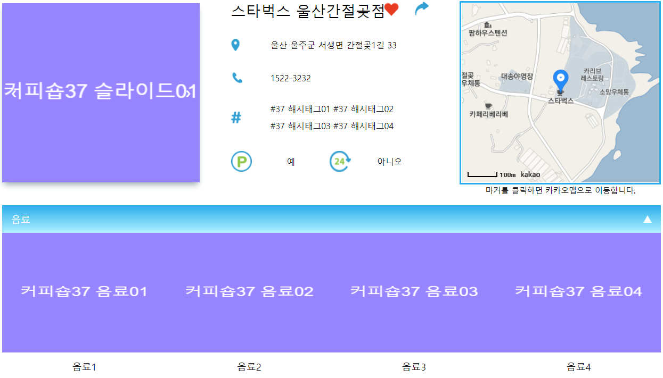
7.2. 주요 레이아웃
7.2.3. 커피숍 페이지 레이아웃
카카오맵 API

Slide 31
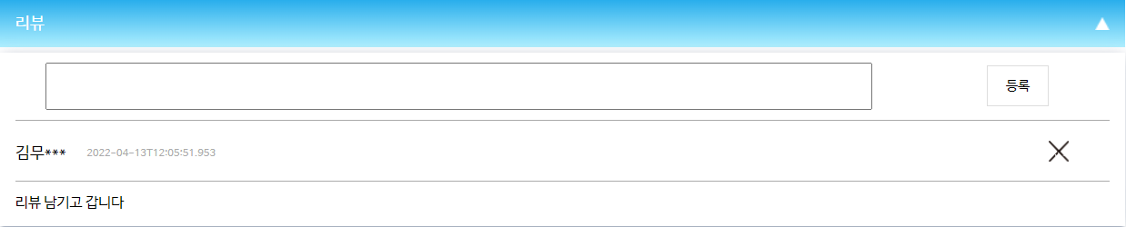
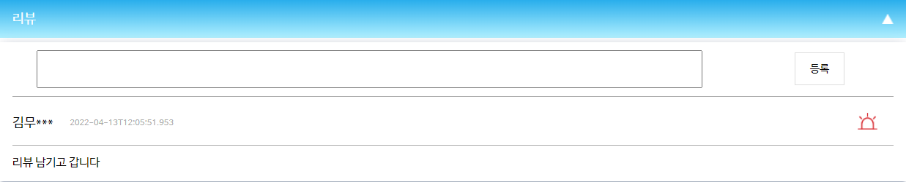
7.2. 주요 레이아웃
7.2.3. 커피숍 페이지 레이아웃
자신의 리뷰
상대방 리뷰

Slide 32
8.시연
8.1 동영상 시연

Slide 33
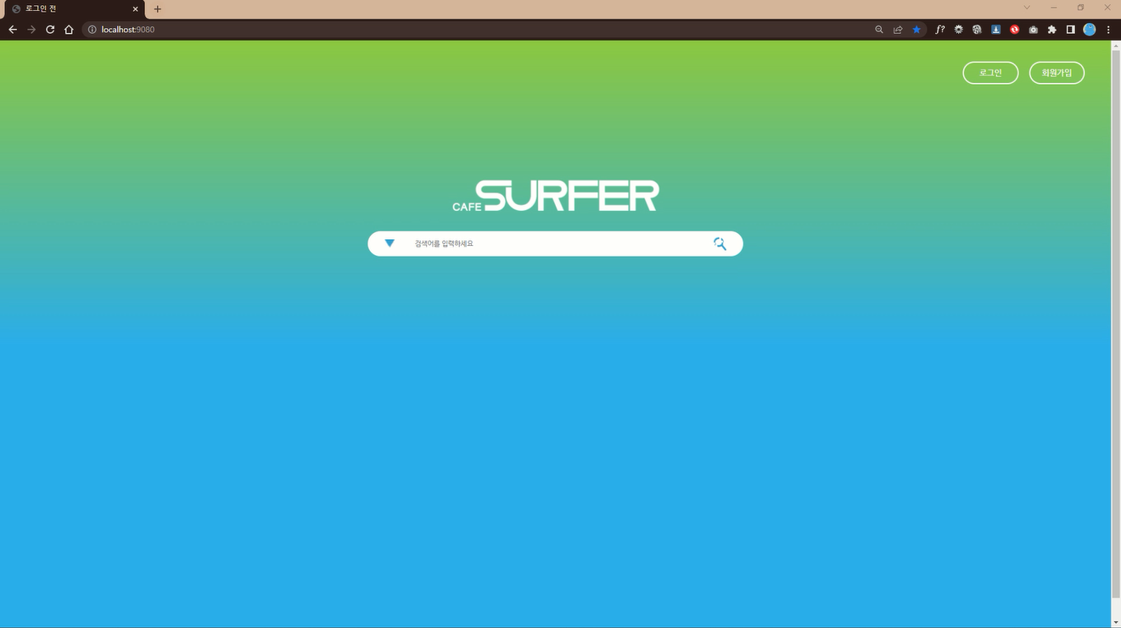
8.1. 동영상 시연
https://youtu.be/W_rGkl_f0Ok
https://youtu.be/W8JAV6u0YdQ

Slide 34
9.후기 및 질의응답
9.1 한 줄 후기
9.2 질의응답

Slide 35
9.1. 한 줄 후기
나는 너무 작다..
박성모
코딩 세계에 혼자서 할 수 있는 것은 없다.
김무년
사용 할 땐 별거 아니던 기능이 만들 땐 어려웠다
이규민
저에게 코딩이란 주식과 같았습니다. 정보를 찾기 위해 시도 때도 없이 자꾸만 보게 되거든요 ㅎㅎ
김영빈
하나는 모두를 위해! 모두는 하나를 위해! 팀원들과 함께여서 만들 수 있었습니다.
김강현

Slide 36

9.2. 질의응답

